Slide 1
Cat Want Sushi!
Cat Want Sushi!
인하대미래인재개발원
임우재

Slide 2
INDEX
01
게임 개요
02
순서도
03
개발 일정

Slide 3
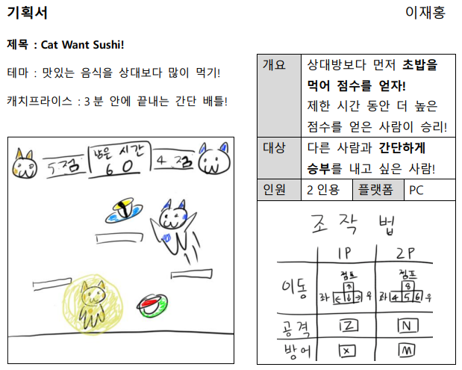
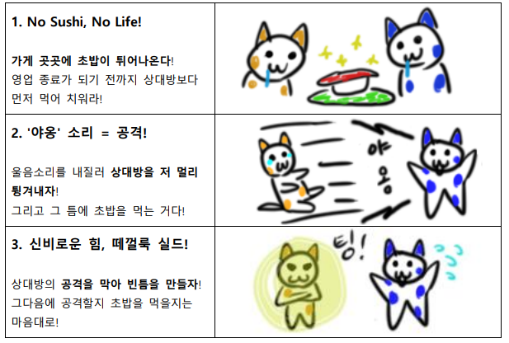
01. 게임 개요

Slide 4
02. 순서도
로컬 플레이
게임 플레이
게임 실행
온라인 플레이
로그인
방 접속
회원 가입

Slide 5
03. 개발 일정
작업 기간 | ~08 / 23 | ~08 / 26
설계 및 리소스 수집
로컬 플레이 구현
온라인 통신 구현

Slide 6

01
SLIDE MAIN TITLE
SLIDE SUB TITLE

Slide 7




01. SLIDE MAIN TITLE
내용을 입력해주세요
내용을 입력해주세요
여기에 내용을 입력해주세요
여기에 내용을 입력해주세요
여기에 내용을 입력해주세요
여기에 내용을 입력해주세요
여기에 내용을 입력해주세요
여기에 내용을 입력해주세요
내용을 입력해주세요
내용을 입력해주세요
여기에 내용을 입력해주세요
여기에 내용을 입력해주세요
여기에 내용을 입력해주세요
여기에 내용을 입력해주세요
여기에 내용을 입력해주세요
여기에 내용을 입력해주세요

Slide 8
01. SLIDE MAIN TITLE
25
20
15
contents
10
contents
5
단위 :
출처 :
0
여기에는 내용을 입력해주세요 여기에는 내용을 입력해주세요 여기에는 내용을 입력해주세요 여기에는 내용을 입력해주세요
여기에는 내용을 입력해주세요 여기에는 내용을 입력해주세요 여기에는 내용을 입력해주세요 내용을 입력해주세요

Slide 9
THANK YOU!
MADE BY HENDO

